Slide 1
QA
Integrantes:
Cristian Jiménez Pineda
Dinier Arteaga Miranda

Slide 2
Quality Assurance
Se define como un plan sistemático de evaluar la calidad y el apegamiento a los procesos, políticas y estándares de un producto de software.

Slide 3
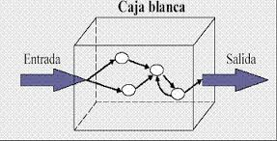
Caja blanca
Se centran en los detalles procedimentales del software, por lo que su diseño está fuertemente ligado al código fuente.

Slide 4
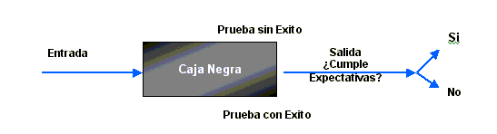
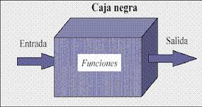
Caja Negra
Es aquel elemento que es estudiado desde el punto de vista de las entradas que recibe y las salidas o respuestas que produce, sin tener en cuenta su funcionamiento interno.

Slide 5
Pruebas de Rendimiento
Las pruebas de rendimiento son las pruebas que se realizan, desde una perspectiva, para determinar lo rápido que realiza una tarea un sistema en condiciones particulares de trabajo. También puede servir para validar y verificar otros atributos de la calidad del sistema, tales como la escalabilidad, fiabilidad y uso de los recursos.

Slide 6
Prueba de estrés
Esta prueba se utiliza normalmente para romper la aplicación. Se va doblando el número de usuarios que se agregan a la aplicación y se ejecuta una prueba de carga hasta que se rompe. Este tipo de prueba se realiza para determinar la solidez de la aplicación en los momentos de carga extrema y ayuda a los administradores para determinar si la aplicación rendirá lo suficiente en caso de que la carga real supere a la carga esperada.

Slide 7
SEGURIDAD INFORMÁTICA
Toda organización debe estar a la vanguardia de los procesos de cambio. Donde disponer de información continua, confiable y en tiempo, constituye una ventaja fundamental.

